Slide 1

Phòng GD-ĐT quận Long Biên
Trường Tiểu học Ái Mộ B
CHÍNH TẢ

Slide 2
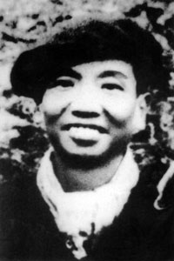

Chính tả
Hoạ sĩ Tô Ngọc Vân
Tô Ngọc Vân
1906 - 1954

Slide 3
Chính tả
Hoạ sĩ Tô Ngọc Vân
Tô Ngọc Vân là một nghệ sĩ tài hoa. Ông tốt nghiệp Trường Cao đẳng Mĩ thuật Đông Dương năm 1931 và sớm nổi danh từ trước Cách mạng tháng Tám với các bức tranh Ánh mặt trời, Thiếu nữ bên hoa huệ, Thiếu nữ bên hoa sen,... Nước nhà độc lập, ông hăng hái tham gia công tác cách mạng bằng tài năng hội họa của mình. Trong chiến dịch lịch sử Điện Biên Phủ, ông đi cùng bộ đội, dân công hỏa tuyến, vẽ nhiều tranh và kí họa về họ. Đáng tiếc, chỉ trước ngày chiến thắng gần một tháng, người nghệ sĩ tài năng đã ngã xuống khi chưa đầy 50 tuổi.
Theo TỪ ĐIỂN CÁC NHÂN VẬT LỊCH SỬ VIỆT NAM

Slide 4
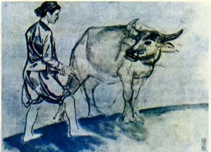
Con trâu quả thực – Kí hoạ màu nước của Tô Ngọc Vân

Slide 5

Đoạn văn nói về ai ?

Slide 6
Đoạn văn nói về hoạ sĩ Tô Ngọc Vân

Slide 7
Đoạn văn này nói lên điều gì ?

Slide 8
Đoạn văn ca ngợi Tô Ngọc Vân là một hoạ sĩ tài hoa, đã ngã xuống trong cuộc kháng chiến chống đế quốc Mĩ xâm lược.

Slide 9
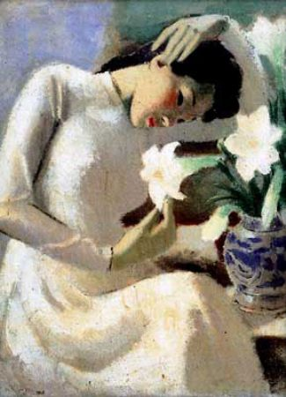
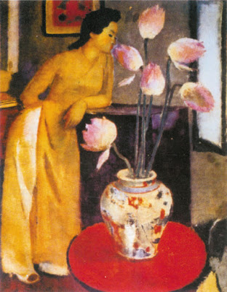
Thiếu nữ bên hoa huệ (1943)
Thiếu nữ bên hoa sen (1944)

Slide 10
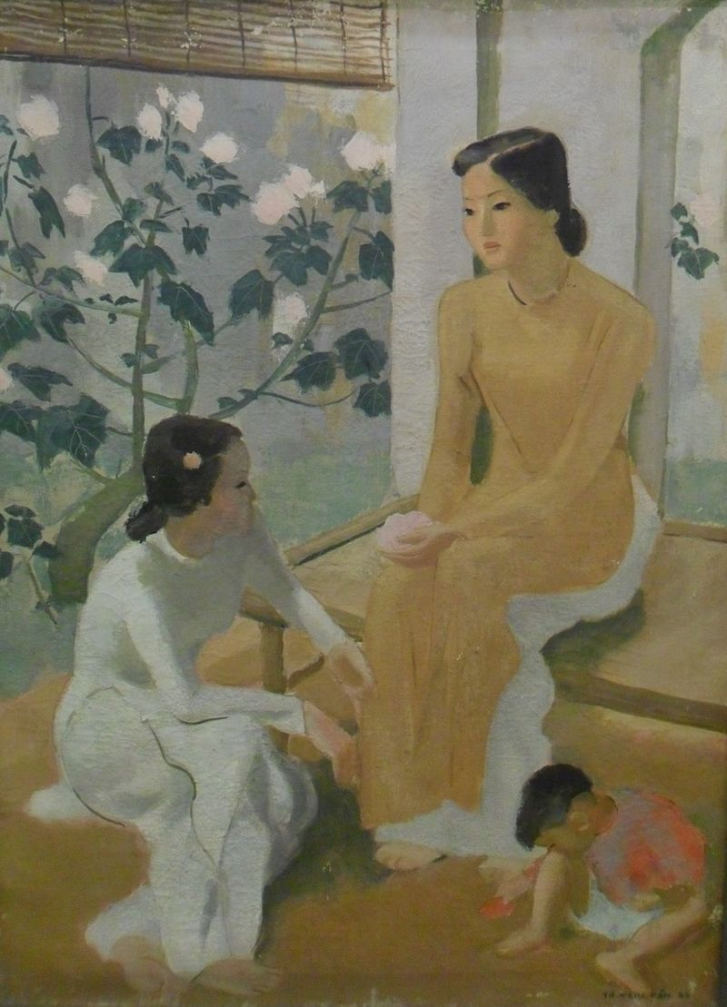
Hai thiếu nữ và em bé, sơn dầu (1944)

Slide 11
Hoạ sĩ Tô Ngọc Vân
Tô Ngọc Vân là một nghệ sĩ tài hoa. Ông tốt nghiệp Trường Cao đẳng Mĩ thuật Đông Dương năm 1931 và sớm nổi danh từ trước Cách mạng tháng Tám với các bức tranh Ánh mặt trời, Thiếu nữ bên hoa huệ, Thiếu nữ bên hoa sen,... Nước nhà độc lập, ông hăng hái tham gia công tác cách mạng bằng tài năng hội họa của mình. Trong chiến dịch lịch sử Điện Biên Phủ, ông đi cùng bộ đội, dân công hỏa tuyến, vẽ nhiều tranh và kí họa về họ. Đáng tiếc, chỉ trước ngày chiến thắng gần một tháng, người nghệ sĩ tài năng đã ngã xuống khi chưa đầy 50 tuổi.
Theo TỪ ĐIỂN CÁC NHÂN VẬT LỊCH SỬ VIỆT NAM

Slide 12
2a) Điền truyện hay chuyện vào chỗ trống?
Kể phải trung thành với , kể đúng các tình tiết của câu , các nhân vật có trong . Đừng biến giờ kể thành giờ đọc .
chuyện
truyện
chuyện
truyện
chuyện
truyện

Slide 13
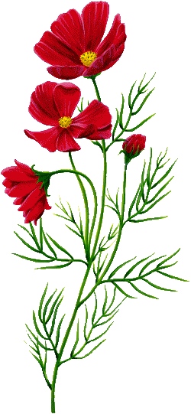

Trò chơi : “ Đoán chữ”

Slide 14
3. Em đoán xem đây là những chữ gì ?

Slide 15
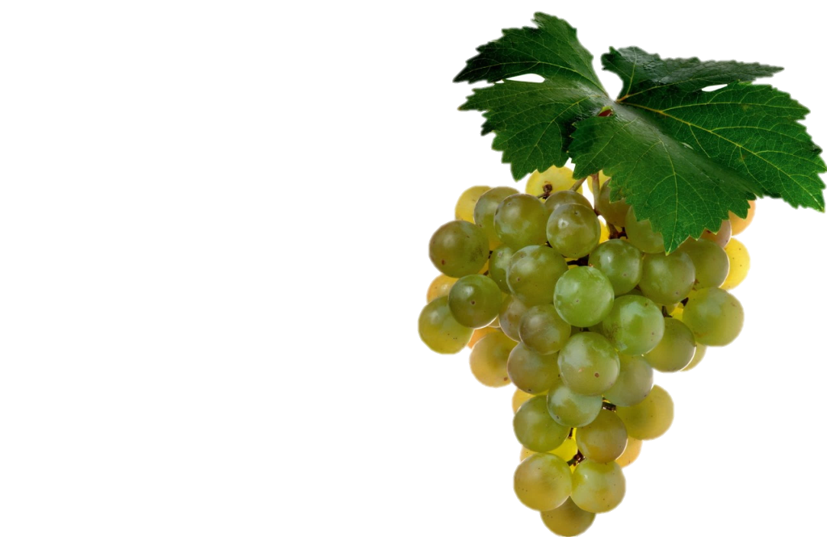

Để nguyên – loại quả thơm ngon
Thêm hỏi – co lại chỉ còn bé thôi.
Thêm nặng – mới thật lạ đời
Bỗng nhiên thành vết xoong nồi lọ lem.
nho
nhỏ
nhọ

Slide 16
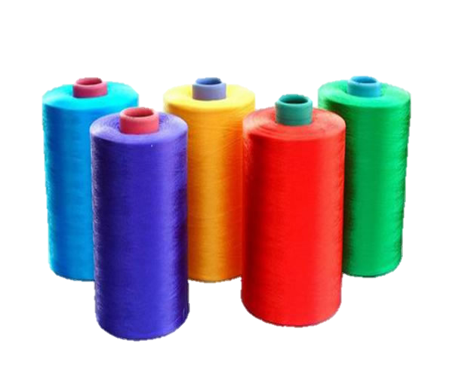
Bình thường dùng gọi chân tay
Muốn có bút vẽ: thêm ngay dấu huyền
Thêm hỏi – làm bạn với kim
Có dấu nặng, đúng người trên mình rồi.
chi
chì
chỉ
chị

Slide 17

Chúc các em
chăm ngoan !

